Slide 1



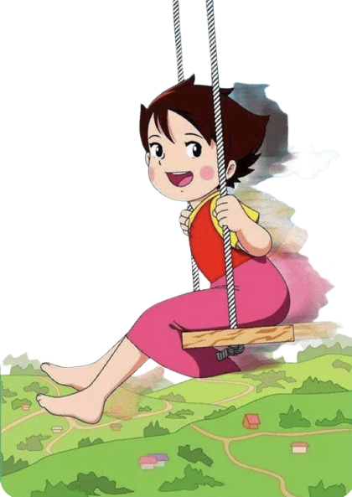

٤-١ العبارات والجمل العددية
أ/ فاطمة جبران

Slide 2








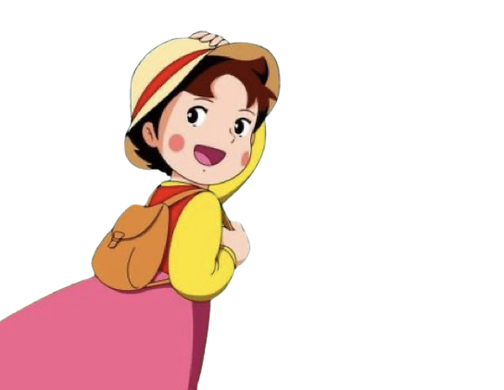
أ/ فاطمة جبران

Slide 3


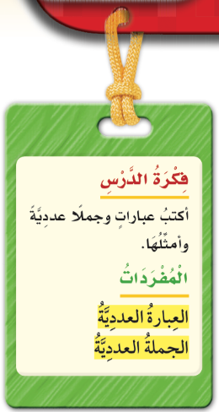


أ/ فاطمة جبران

Slide 4


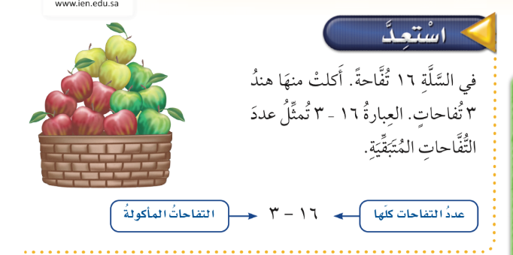
صفحة الكتاب ١٠٧
أ/ فاطمة جبران

Slide 5
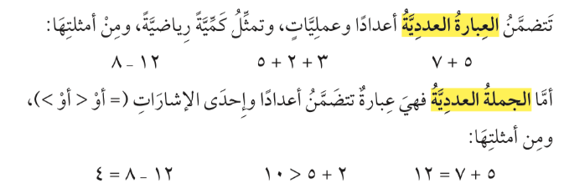
صفحة الكتاب ١٠٧
أ/ فاطمة جبران

Slide 6
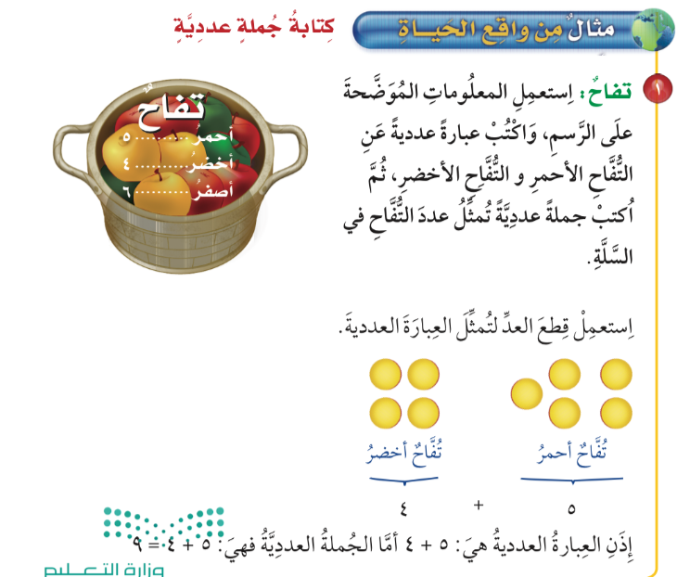
صفحة الكتاب ١٠٧
أ/ فاطمة جبران

Slide 7
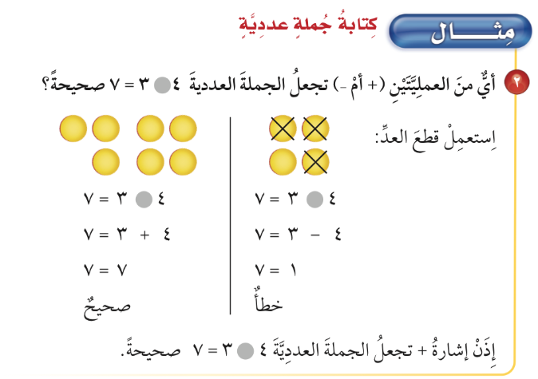
صفحة الكتاب ١٠٨
أ/ فاطمة جبران

Slide 8


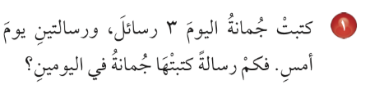


صفحة الكتاب ١٠٨
🌟
🌟
🌟
أ/ فاطمة جبران

Slide 9
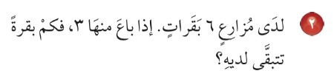
صفحة الكتاب ١٠٨
🌟
🌟
🌟
أ/ فاطمة جبران

Slide 10

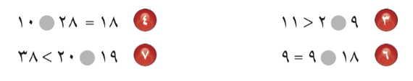
صفحة الكتاب ١٠٨
🌟
🌟
🌟
أ/ فاطمة جبران

Slide 11


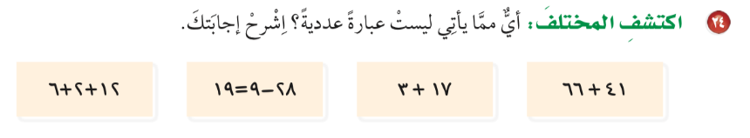
صفحة الكتاب ١٠٩
🌟
🌟
🌟
أ/ فاطمة جبران

Slide 12


ماذاتعلمت ؟
أ/ فاطمة جبران

Slide 13





ممتع 🤩
قيم نفسك بالنسبة لفهمك للدرس
ممتع 🤩
سهل 😍
سهل 😍
أ/ فاطمة جبران

Slide 14

المتميزات في الدرس
أ/ فاطمة جبران

Slide 15


الواجب المنزلي
أ/ فاطمة جبران

